Slide 1


KHỞI ĐỘNG
KHỞI ĐỘNG

Slide 2





Slide 3




Slide 4

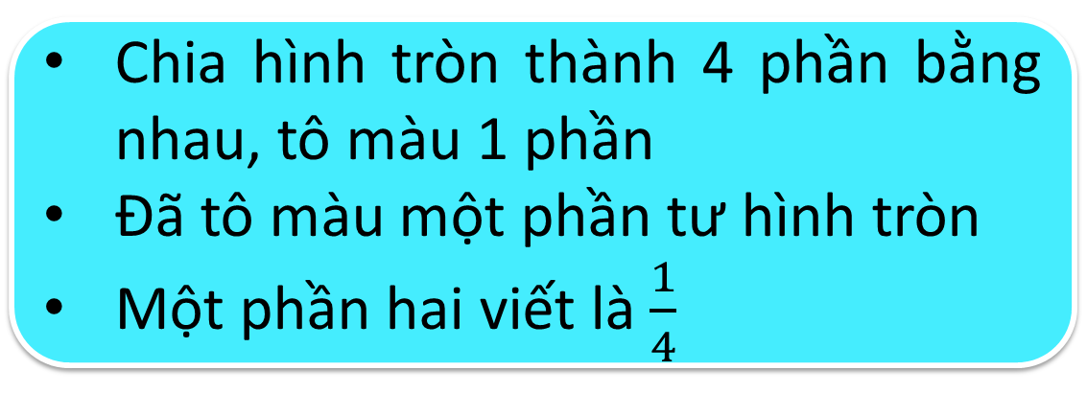
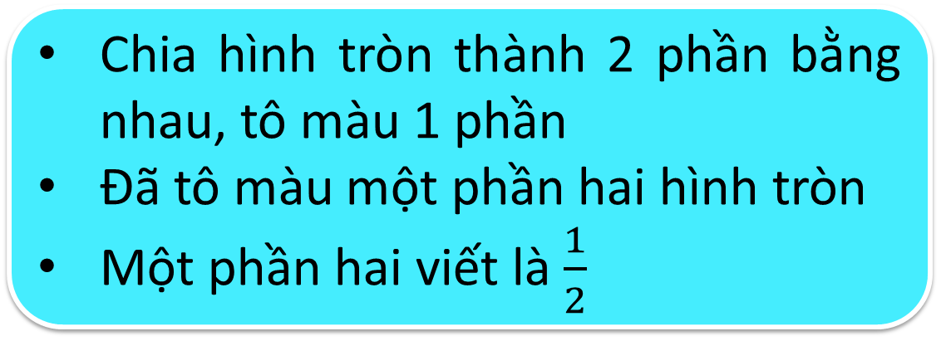
Chia hình tròn thành 2 phần bằng nhau, tô màu 1 phần
Đã tô màu một phần hai hình tròn
Một phần hai viết là $\frac{1}{2}$
Chia hình tròn thành 4 phần bằng nhau, tô màu 1 phần
Đã tô màu một phần tư hình tròn
Một phần hai viết là $\frac{1}{4}$

Slide 5


Slide 6

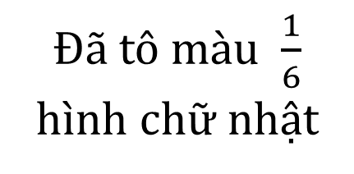
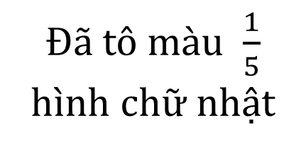
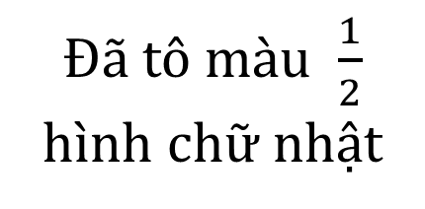
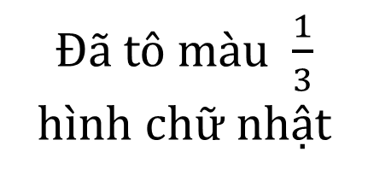
Đã tô màu $\frac{1}{3}$ hình chữ nhật
Đã tô màu $\frac{1}{2}$ hình chữ nhật
Đ
S
a
b
Đã tô màu $\frac{1}{5}$ hình chữ nhật
Đã tô màu $\frac{1}{6}$ hình chữ nhật
Đ
Đ
c
d

Slide 7

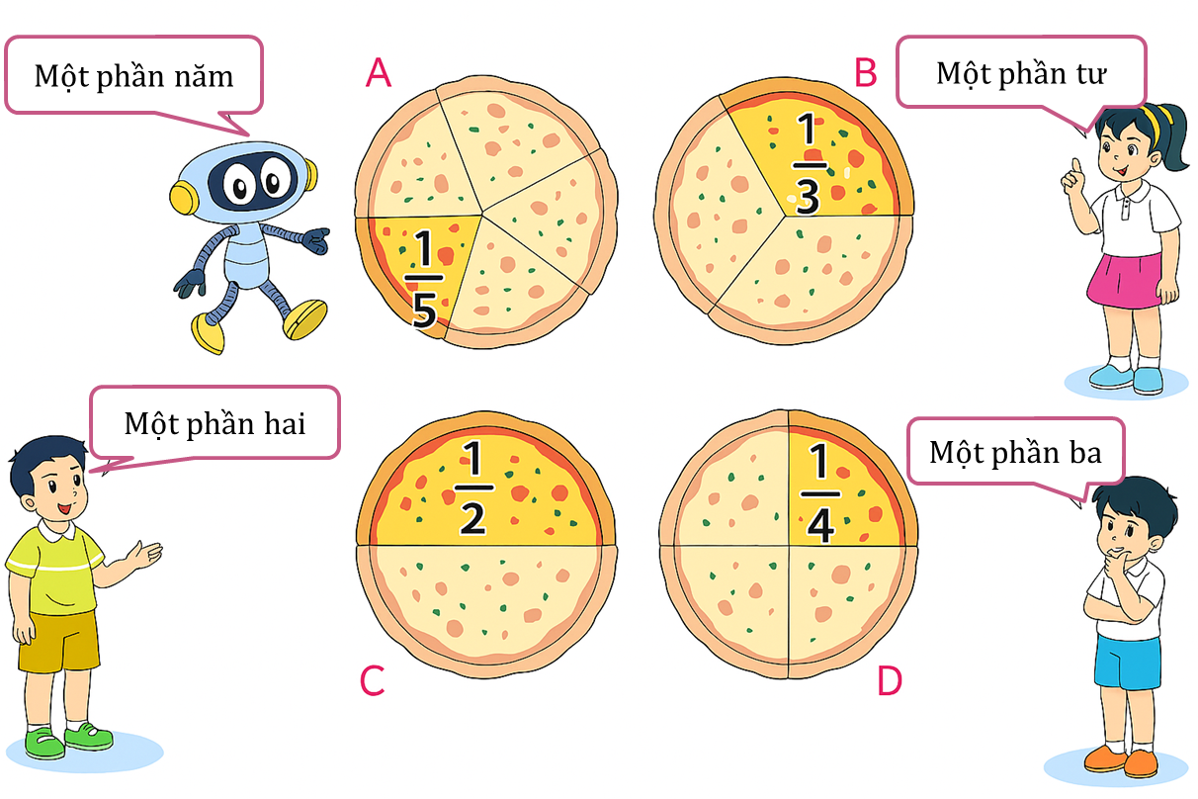

2
Chọn cách đọc phù hợp với cách viết một phần mấy ở mỗi hình

Slide 8

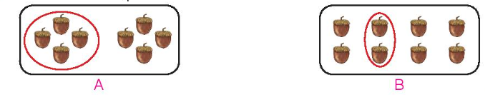

3
Đã khoanh vào $\frac{1}{4}$ số hạt dẻ của hình nào?

Slide 9


